Slide 1
Come usare l’email
Progetto Erasmus+: 2022-2-LI01-KA210-ADU-000094079

Slide 2
Che cos’è un’email?
È come il tuo indirizzo di casa ma nel mondo digitale e ti permette di inviare e ricevere messaggi digitali.
paolorossi@gmail.com
Nome utente: è il nome del tuo indirizzo.
Può essere il tuo nome e puoi usare punto (.) o trattino (-,_) per separare le parti
Indica chi ti fornisce lo spazio per inviare e ricevere i tuoi messaggi. Il fornitore più famoso è Google, che indica i suoi spazi con «gmail.com»

Slide 3
La mia casella di posta
Quando compriamo uno smartphone e lo prepariamo per essere usato, creiamo o inseriamo un indirizzo email.
Come accedere alla tua casella di posta?
Se hai un «Iphone» cerca questa casella
Se hai un qualsiasi telefono diverso da Iphone cerca questa casella

Slide 4
Dove trovo la mia email?
Cliccando sulla casella può aprire la tua casella di posta.
Cliccando sull’icona in alto puoi visualizzare il tuo indirizzo email.
Ora conosci il tuo indirizzo e puoi darlo a amici, familiari, medico di famiglia così puoi ricevere da loro dei messaggi digitali o documenti digitali.

Slide 5
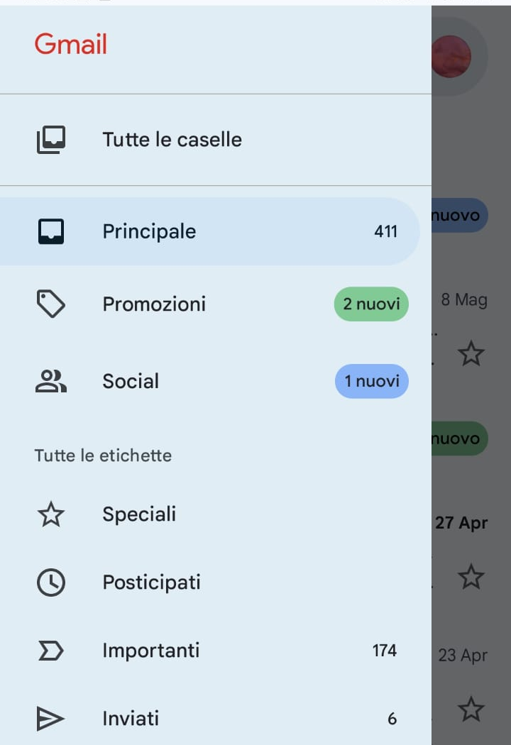
Cosa trovo nella mia casella?
La casella di posta è come un mobile con diversi cassetti.
Ogni cassetto contiene un tipo di messaggio.
Posta in arrivo (o Principale) – è il cassetto dove ricevi i messaggi. È quello che trovi già aperto quando apri la casella di posta
Posta inviata (o inviati) – è il cassetto dove trovi i messaggi che invii tu agli altri

Slide 6
Come scrivere una email?
Scrivere un’email è come scrivere una lettera.
Cerca il pulsante "Nuova email" o "Scrivi« per aprire il tuo foglio digitale.
Indica chi invia il messaggio
Qui devi inserire l’indirizzo email della persona a cui vuoi inviare il messaggio
È una breve frase che riassume il contenuto del tuo messaggio

Slide 7
Come scrivere una email?
Una volta scritto il tuo messaggio clicca per inviare
Qui puoi aggiungere un documento o una foto che vuoi inviare
Scrivi qui il tuo messaggio

Slide 8
Attenzione alla posta indesiderata
Tra i cassetti disponibili nella tua casella di posta c’è la casella «spam» o «posta indesiderata»
Qui arrivano messaggi indesiderati come pubblicità, offerte, messaggi truffa.
Non dare il tuo indirizzo a sconosciuti
Non cliccare su link e non aprire allegati da indirizzi che non conosci

